Slide 1
AGOSTO DOURADO REGIÃO METROPOLITANA DE SÃO PAULO

Slide 2

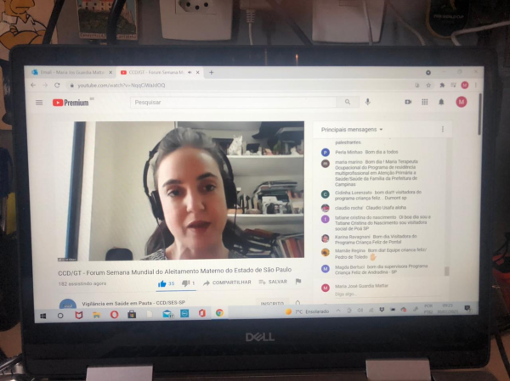
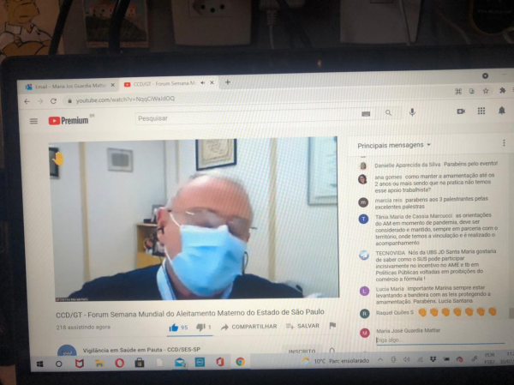
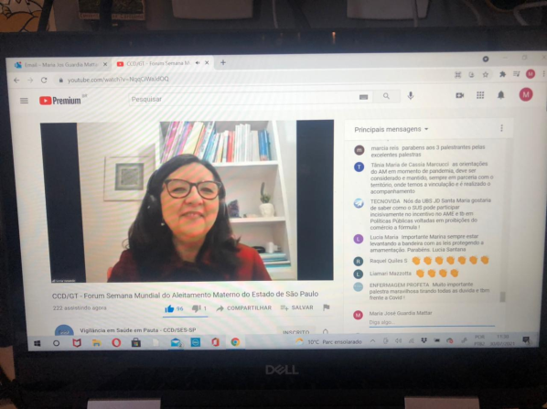
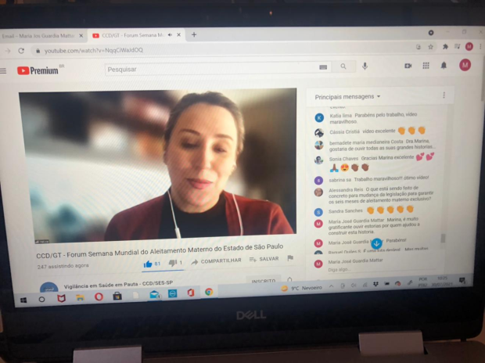
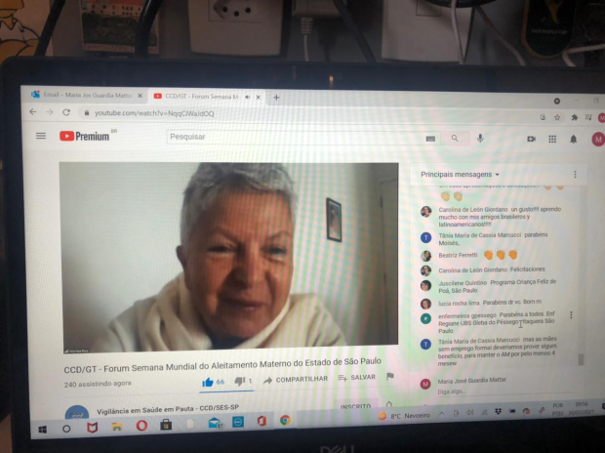
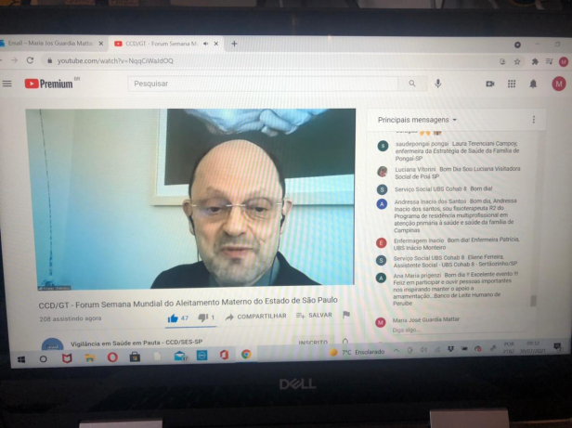

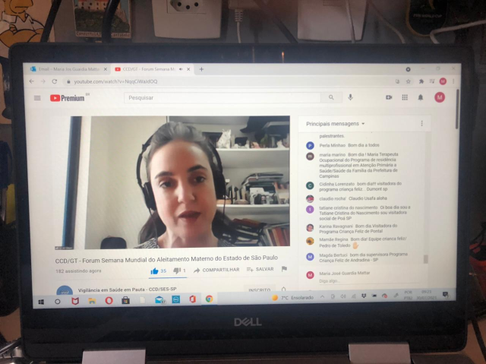
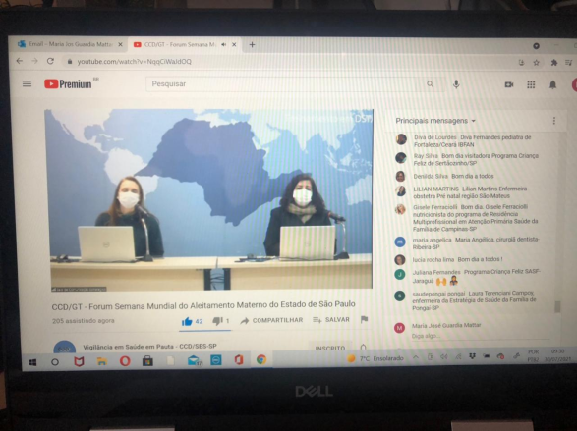

ABERTURA DO AGOSTO DOURADO NO ESTADO DE SÃO PAULO - SES

Slide 3
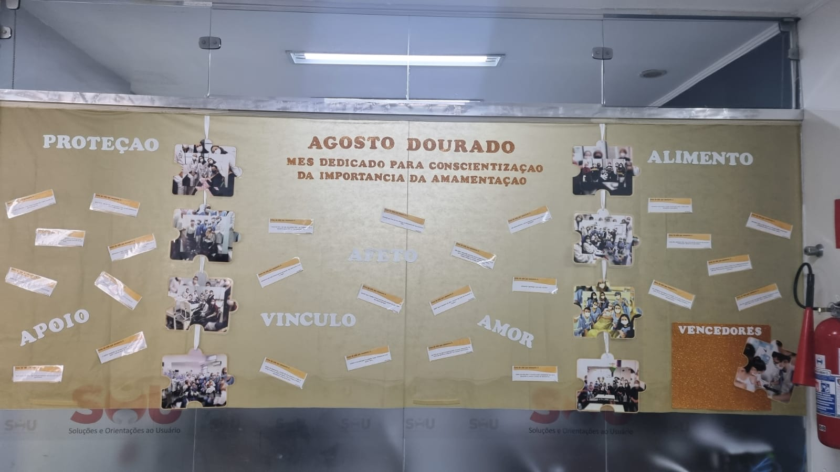
ATIVIDADES REALIZADAS NA SEMANA MUNDIAL DE ALEITAMENTO MATERNO
HOSPITAL MUNICIPAL UNIVERSITÁRIO DE SÃO BERNARDO DO CAMPO (HMUSBC)
Painel:
Imagens dos setores atuando no apoio ao aleitamento materno
Vencedores das Gincanas:
Frases de mães e funcionários do HMU, respondendo a seguinte frase: ¨Coisas de mães que amamentam....¨
Quis: perguntas a referentes ao Aleitamento Materno
Painel exposto durante o mês de agosto

Slide 4
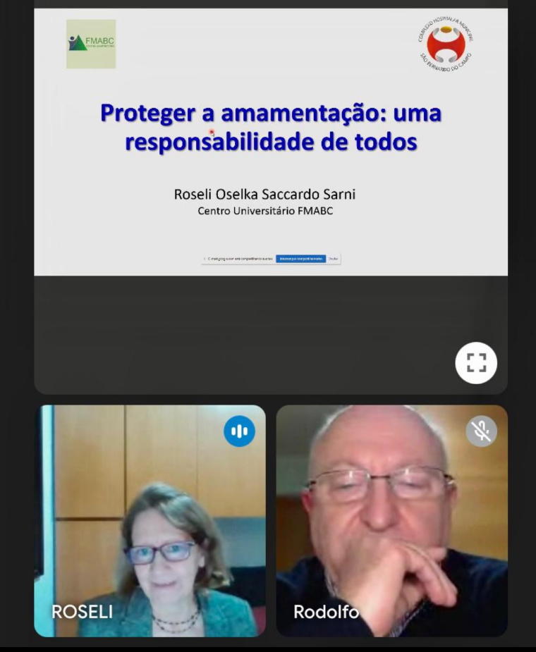
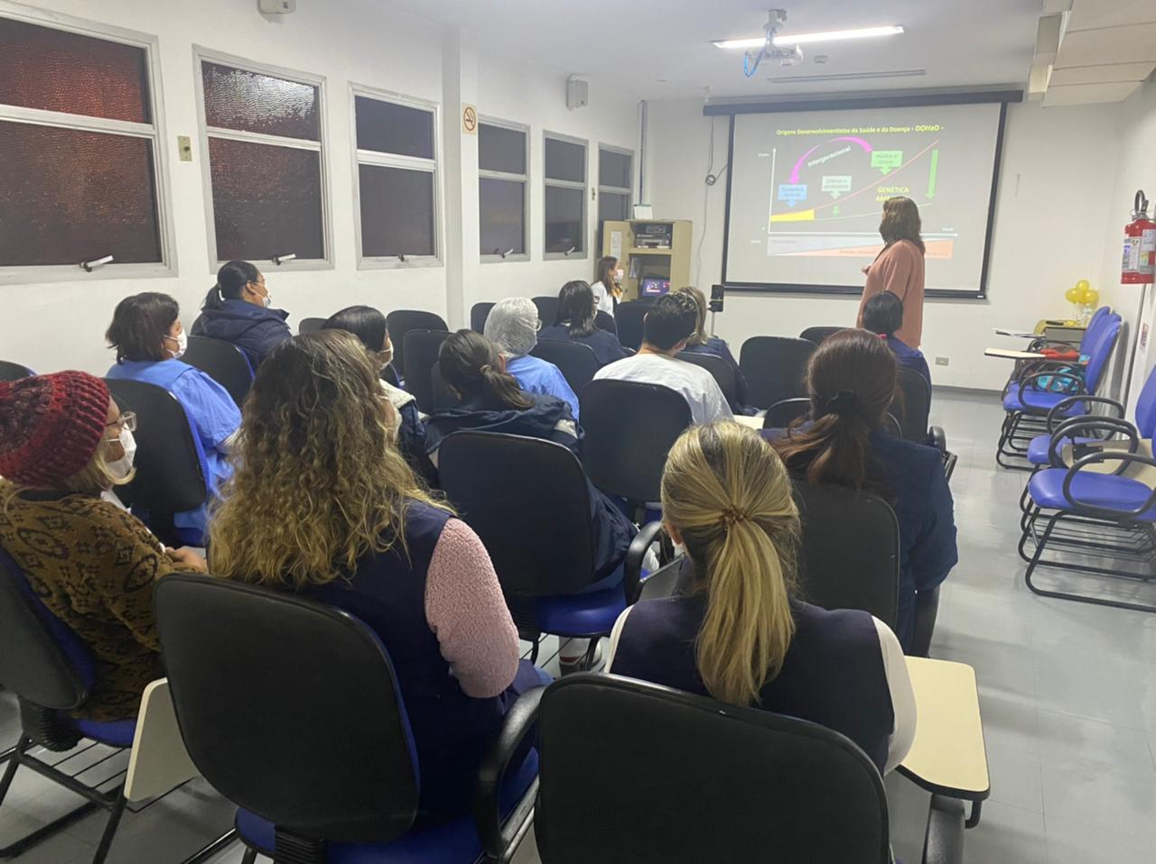
ABERTURA SEMANA MUNDIAL DE ALEITAMENTO MATERNO / PALESTRAS ONLINE E PRESENCIAL AGOSTO DOURADO SÃO BERNARDO DO CAMPO
Palestra: Ameaças a proteção e promoção do aleitamento materno: O papel da NBCAL
Dra. Fabiola Suano
Dias: 04 e 05 de Maio
Horários: 10:00 e 20:00
Palestrante: Dra. Roseli Oselka Saccardo Sarni – Professora Titular da Disciplina de Clínica Pediátrica do departamento de pediatria – Centro Universitário Faculdade de Medicina ABC
Data: 03/08/2021 às 18:30
Autorização: Comissão Iniciativa Hospital Amigo da Criança

Slide 5
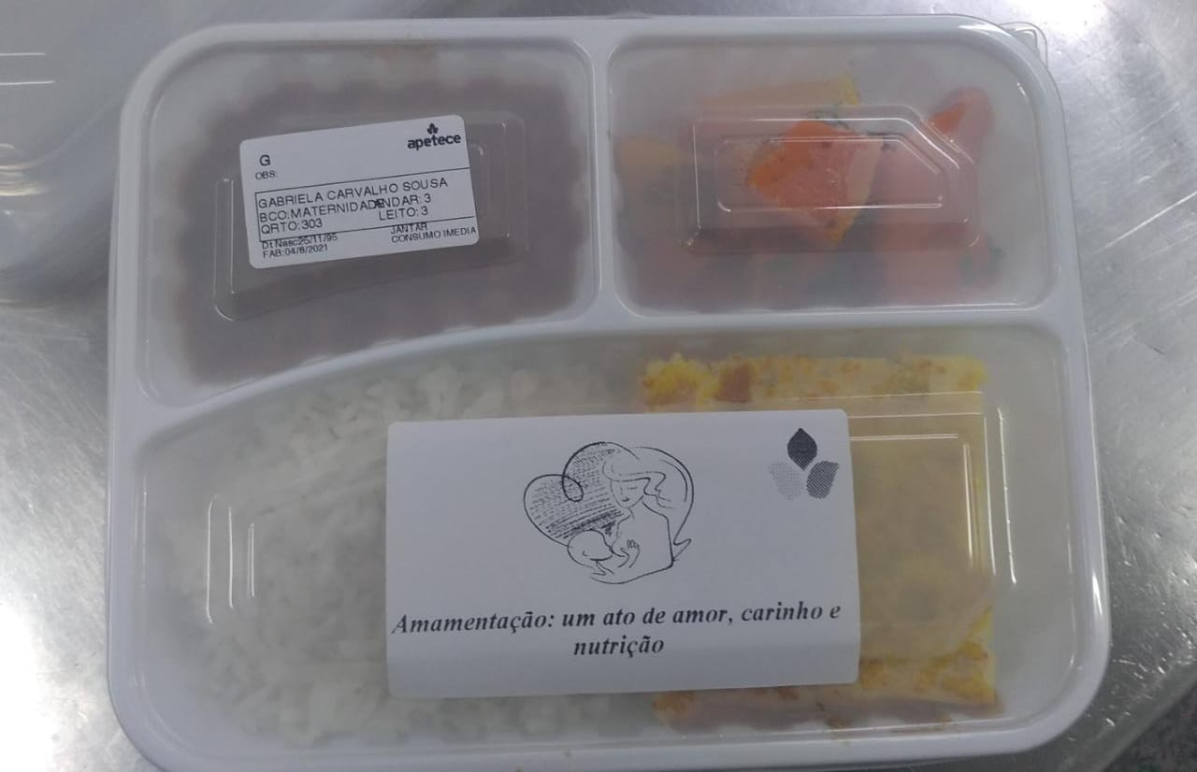
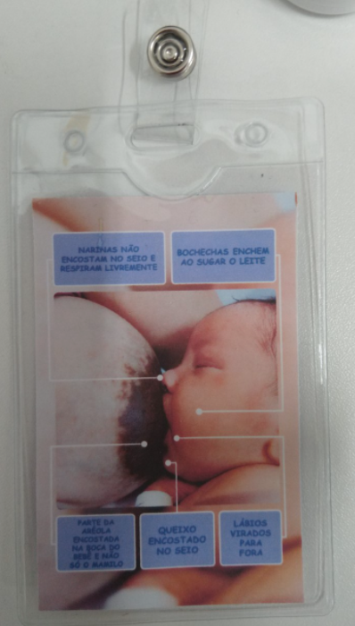
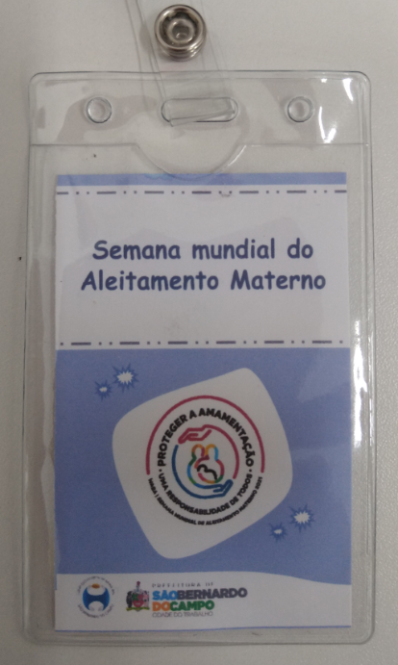
ATIVIDADES REALIZADAS NA SEMANA MUNDIAL DE ALEITAMENTO MATERNO
Tags fixadas nas refeições com frases de incentivo a amamentação
Do dia: 01/08 ao dia 07/08/2021
Crachás: Entrega de crachás com a imagem da pega correta para todos os colaboradores do HMUSBC.
Data de Entrega: 02/08/2021

Slide 6
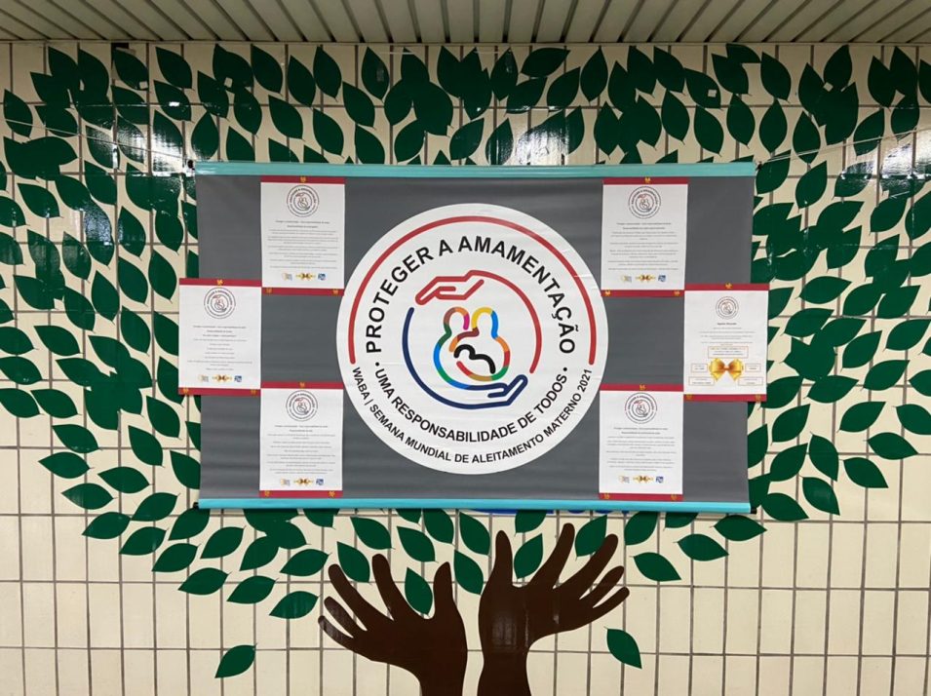
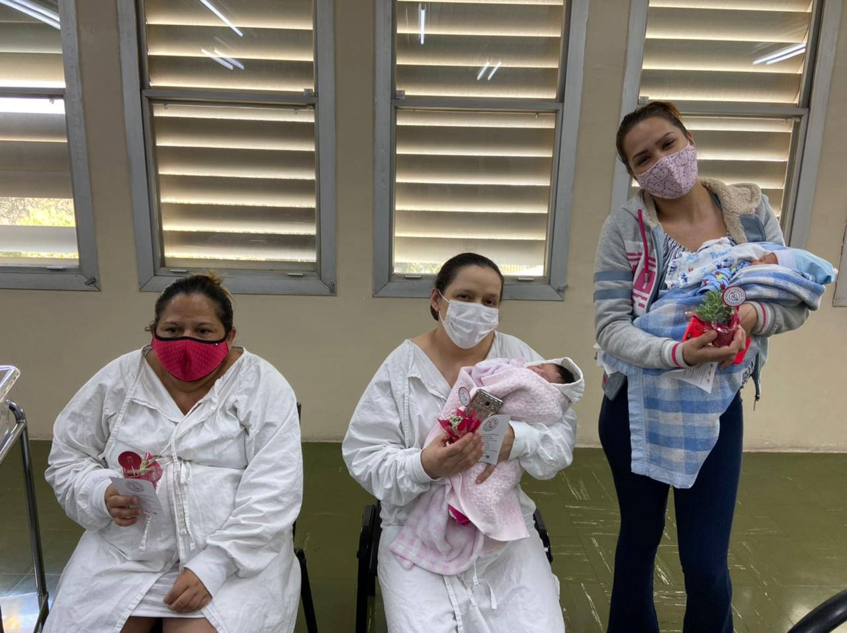
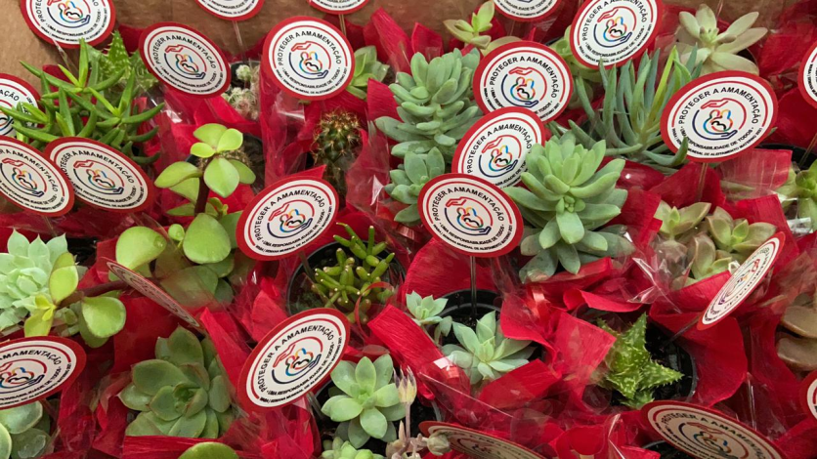
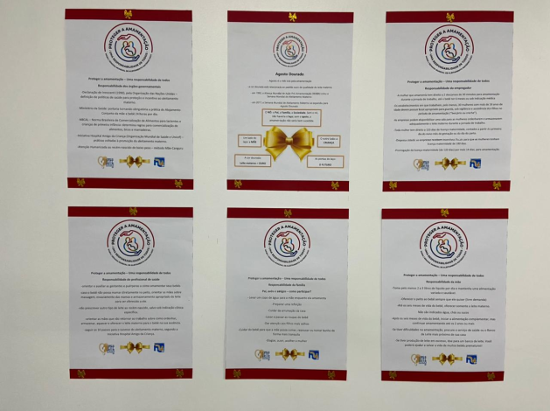
BANCO DE LEITE HUMANO HOSPITAL UNIVERSITÁRIO - USP

Slide 7
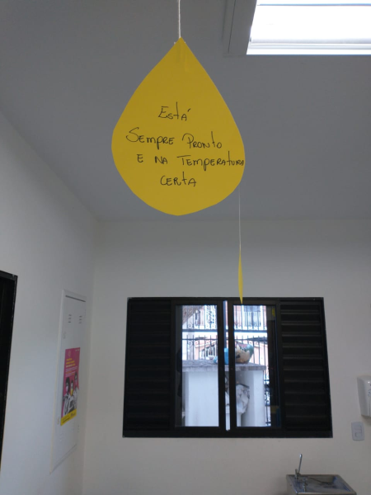
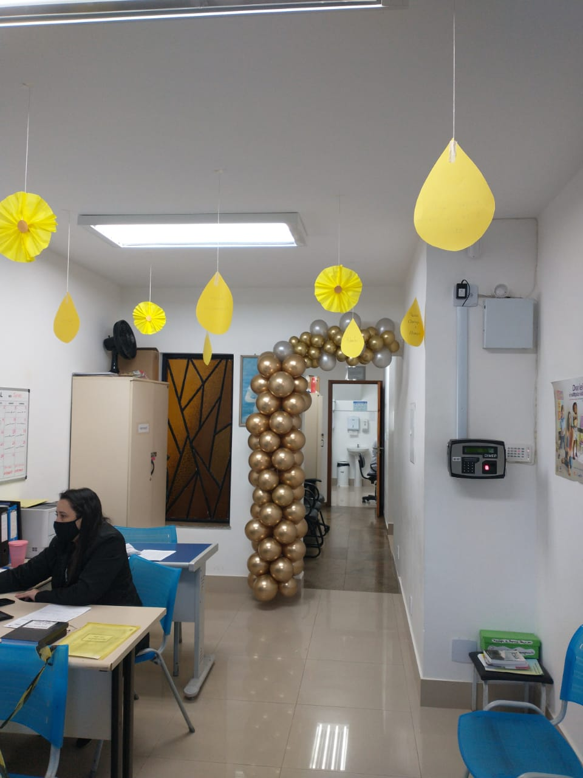
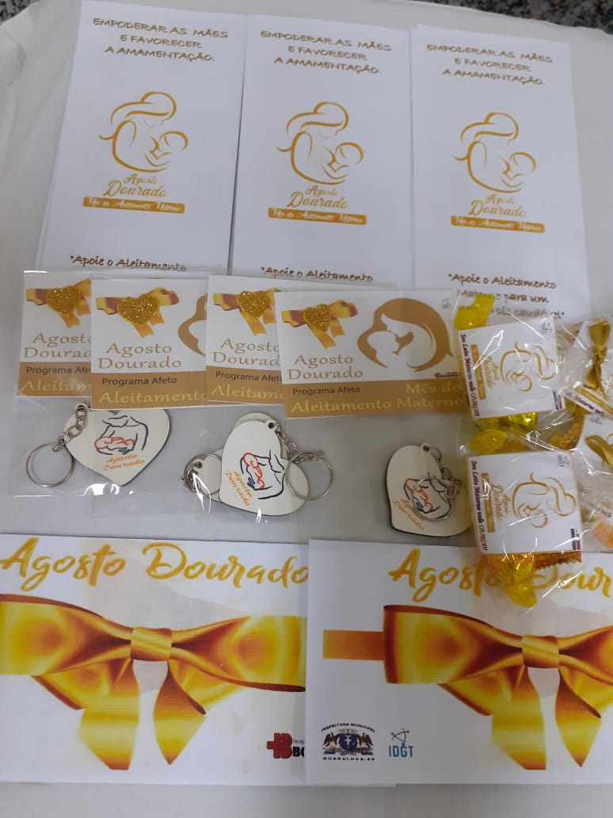
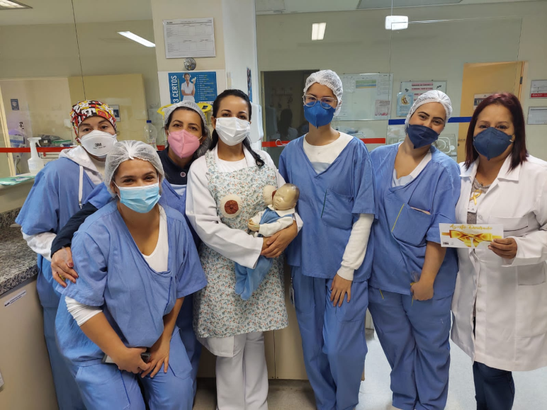
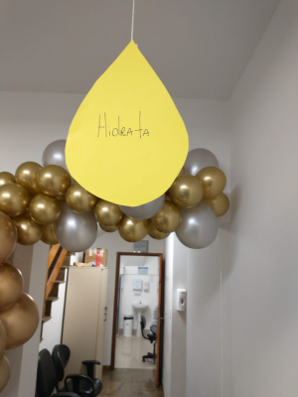
BANCO DE LEITE HUMANO DE GUARULHOS

Slide 8
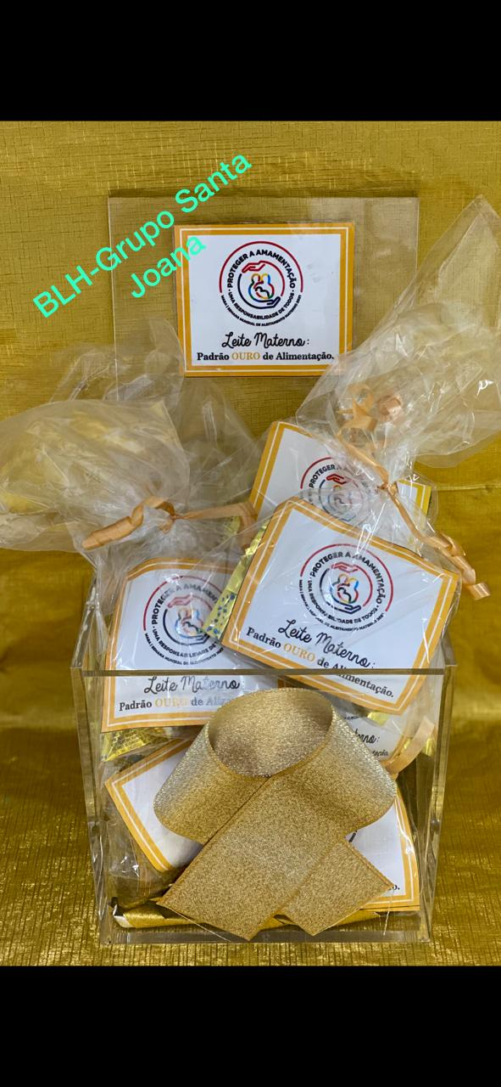

BANCO DE LEITE HUMANO DO HOSPITAL SANTA JOANA

Slide 9

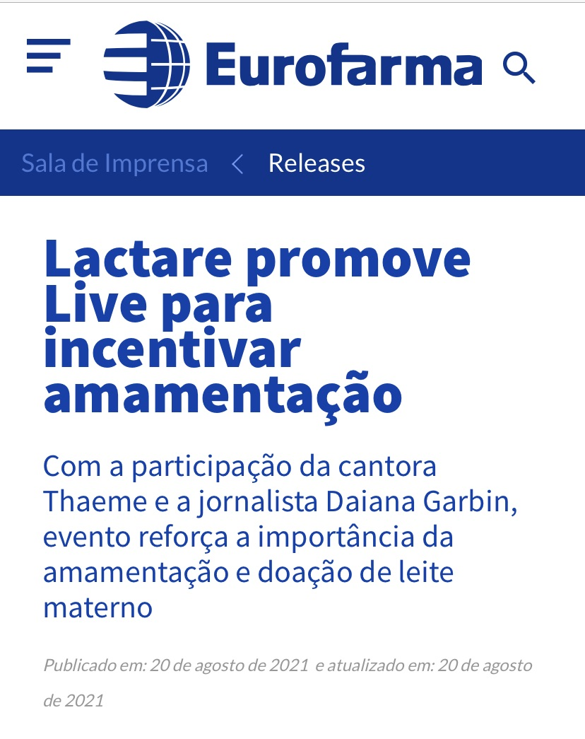
BANCO DE LEITE HUMANO LACTARE

Slide 10

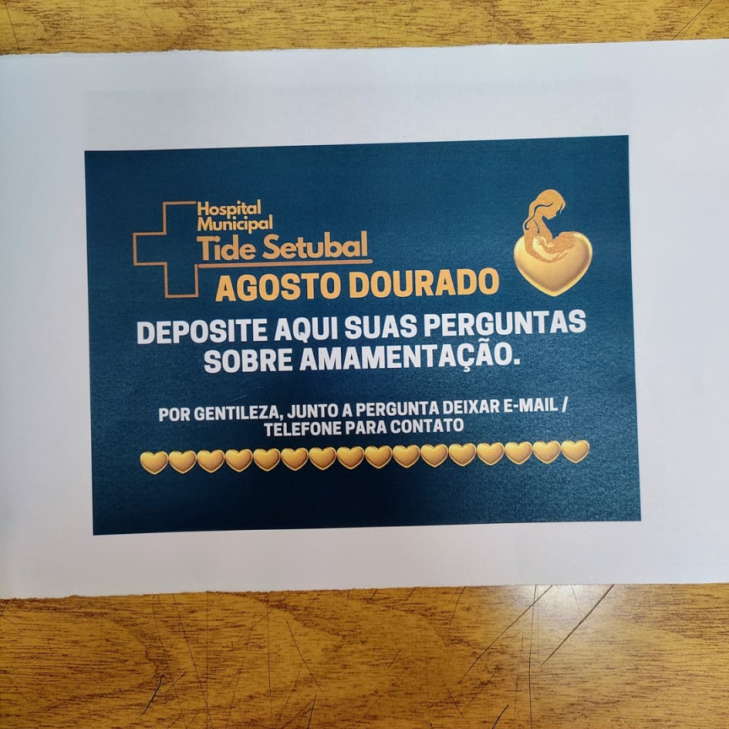
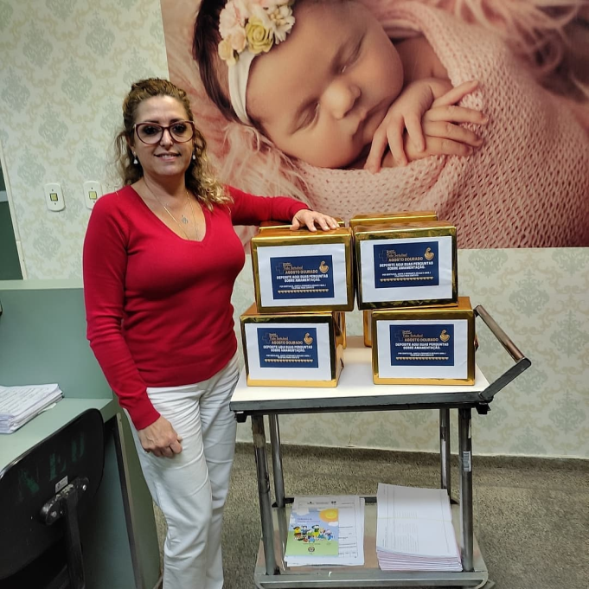
POSTO DE COLETA DE LEITE HUMANO DO HOSPITAL TIDE SETUBAL

Slide 11
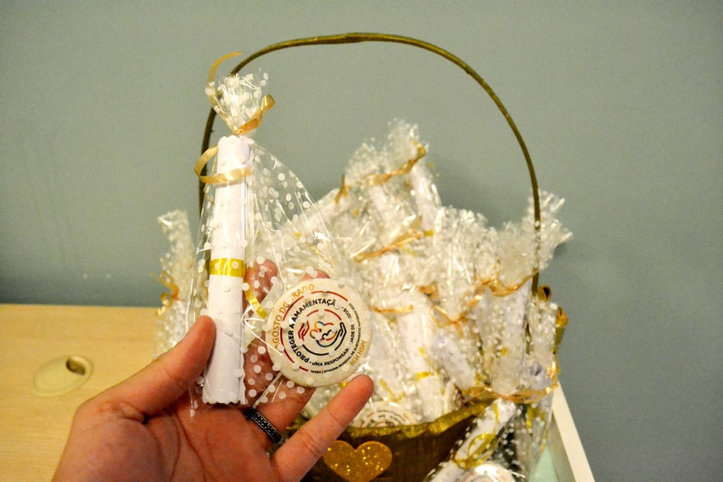
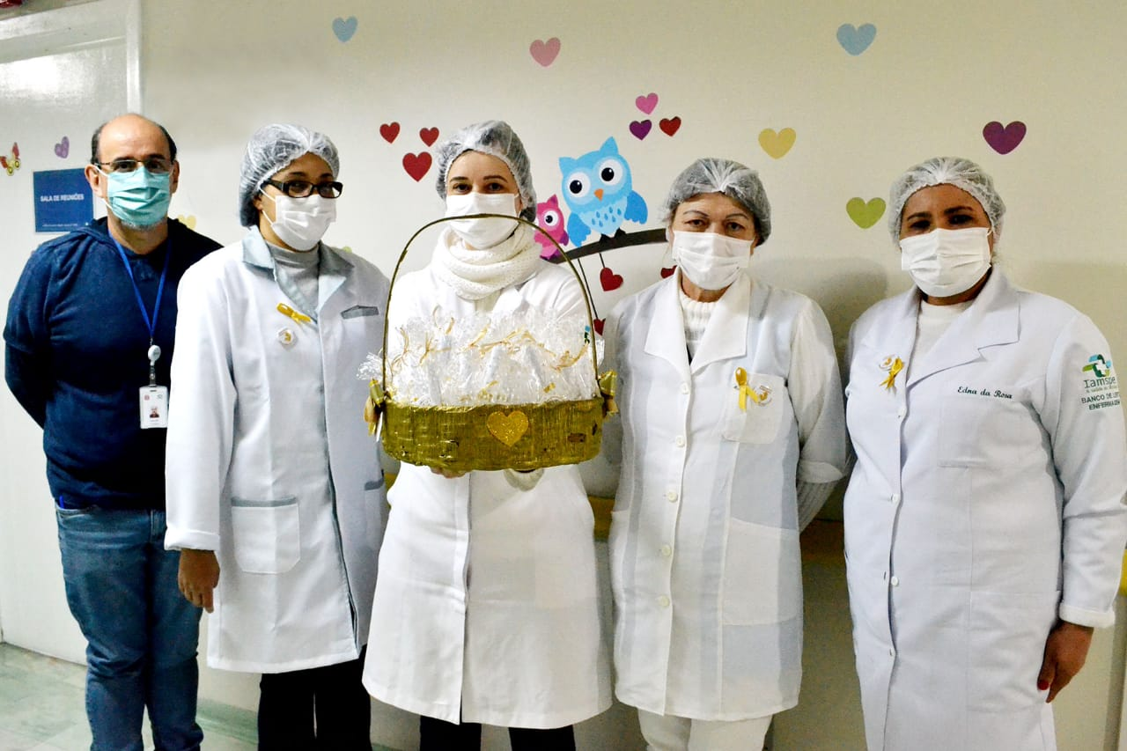
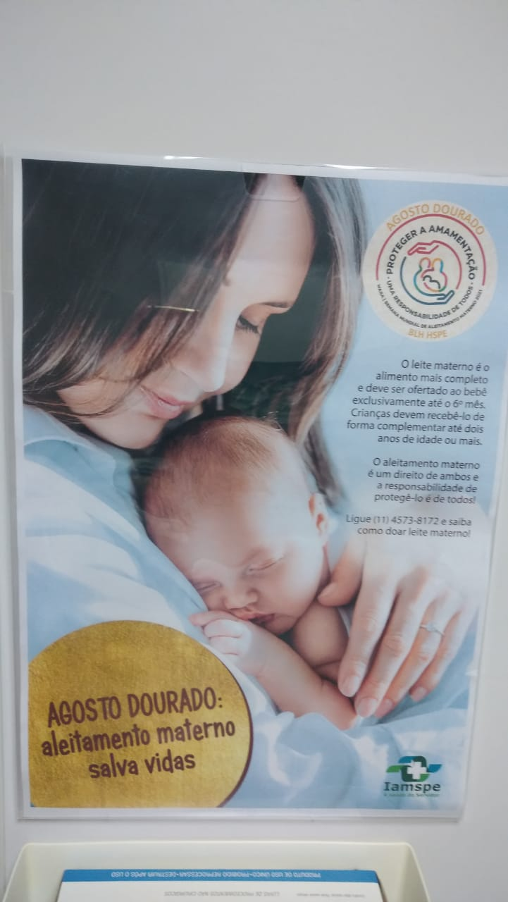
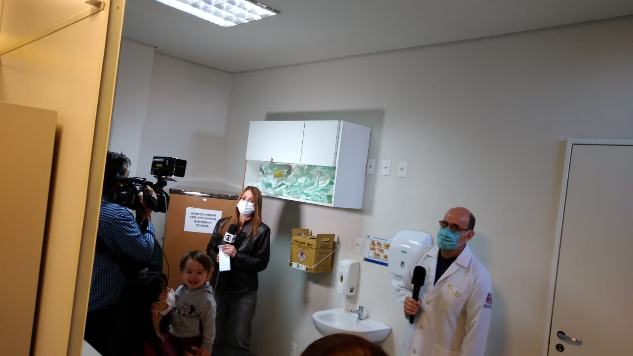
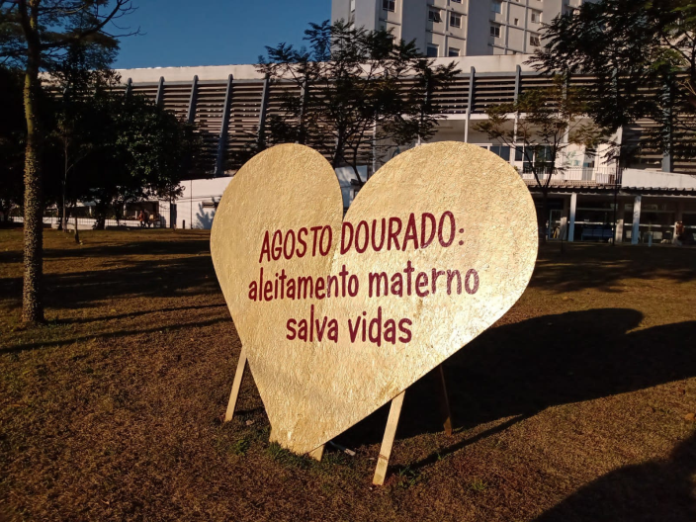
BANCO DE LEITE HUMANO DO HOSPITAL DO SERVIDOR PÚBLICO ESTADUAL

Slide 12

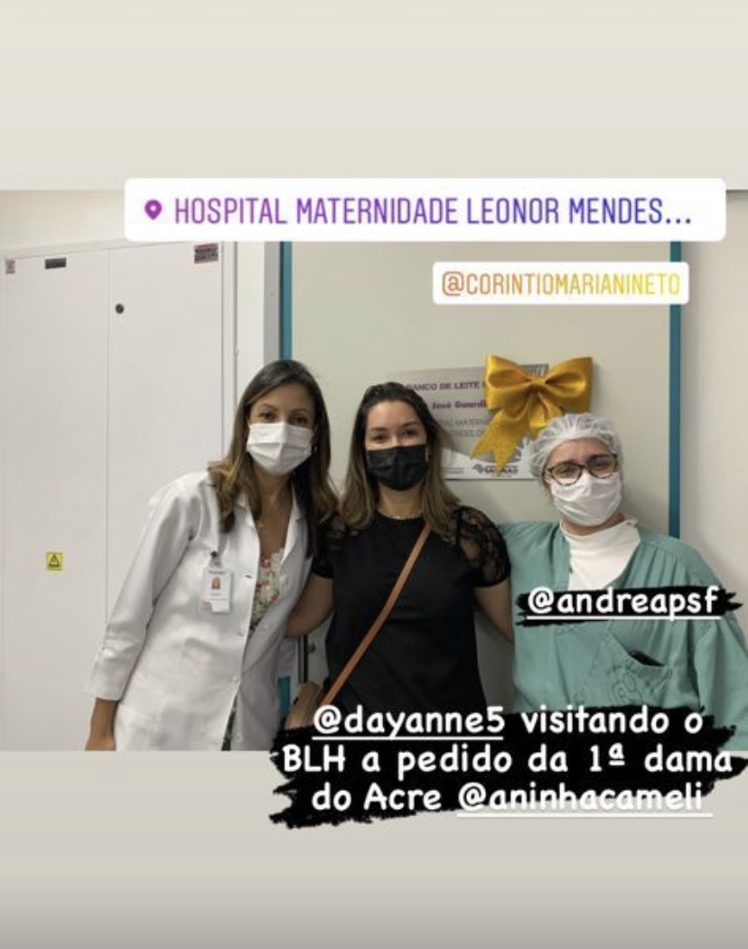
BANCO DE LEITE HUMANO – CRE SP

Slide 13
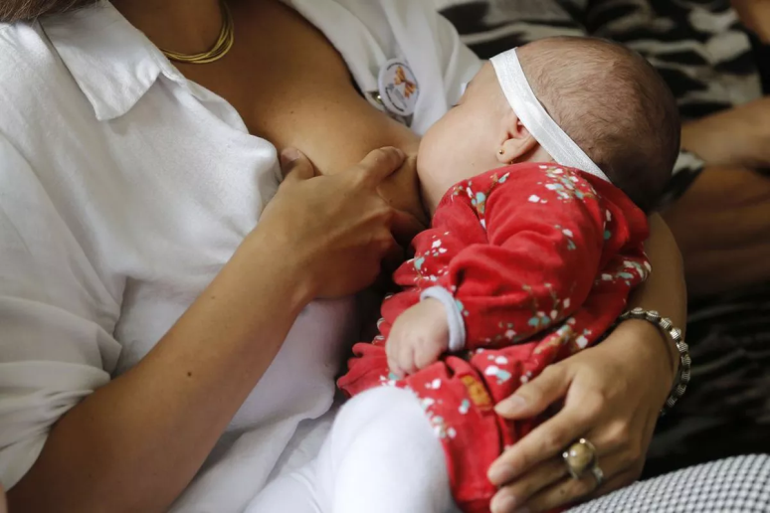
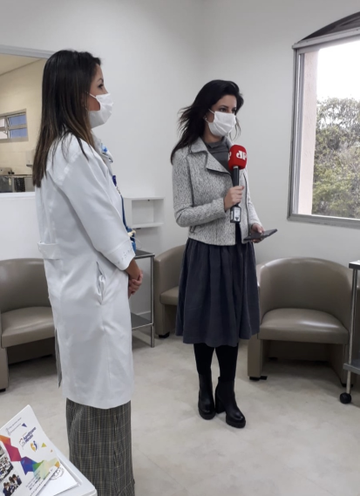
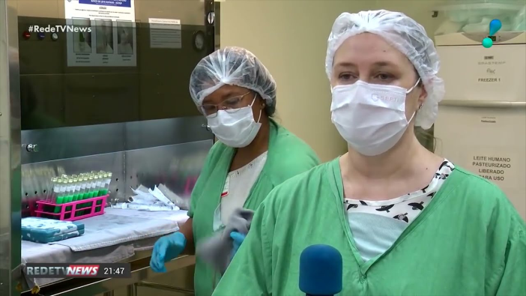
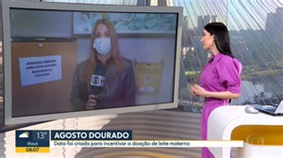
https://na01.safelinks.protection.outlook.com/?url=https%3A%2F%2Fg1.globo.com%2Fsp%2Fmogi-das-cruzes-suzano%2Fnoticia%2F2021%2F08%2F15%2Fsuzano-faz-acoes-de-valorizacao-do-aleitamento-materno-na-campanha-agosto-dourado.ghtml&amp;data=04%7C01%7C%7C8c58f0d7f6fd4e5bde1608d977d91db3%7C84df9e7fe9f640afb435aaaaaaaaaaaa%7C1%7C0%7C637672596659062222%7CUnknown%7CTWFpbGZsb3d8eyJWIjoiMC4wLjAwMDAiLCJQIjoiV2luMzIiLCJBTiI6Ik1haWwiLCJXVCI6Mn0%3D%7C1000&amp;sdata=WShgH7%2B%2F5woI25e2VDYsQaA3fRrB6jxly39g0gS8InM%3D&amp;reserved=0
https://www.youtube.com/watch?v=luaEKmILH_I
https://na01.safelinks.protection.outlook.com/?url=https%3A%2F%2Fgloboplay.globo.com%2Fv%2F9755776%2F&amp;data=04%7C01%7C%7C4af16564d93b42ead5fe08d977d87c53%7C84df9e7fe9f640afb435aaaaaaaaaaaa%7C1%7C0%7C637672593950471318%7CUnknown%7CTWFpbGZsb3d8eyJWIjoiMC4wLjAwMDAiLCJQIjoiV2luMzIiLCJBTiI6Ik1haWwiLCJXVCI6Mn0%3D%7C1000&amp;sdata=82wiR%2BapPvaXT3mHrDQGthCfmZYIDRzY8kNkkAdVk9Q%3D&amp;reserved=0

